Slide 1
Hauptspeicher-
Datenbanksysteme
Hardware-Entwicklungen
Anwendungsstudie: Handelsunternehmen
Column- versus Row-Store
OLAP&OLTP: Snapshotting
Kompaktifizierung
Mehrbenutzersynchronisation
Indexierung
Multi-Core Anfragebearbeitung

Slide 2
Vortrag am Freitag
Marcel Kornacker
Cloudera Impala
13 Uhr

Slide 3
Hauptspeicher-Datenbanksysteme
Disk is Tape, Tape is dead … Jim Gray
Die Zeit ist reif für ein Re-engineering der Datenbanksysteme
Man kann heute für 25000 Euro einen Datenbankserver mit 1 TeraByte Hauptspeicher und 32 Rechenkernen kaufen

Slide 4
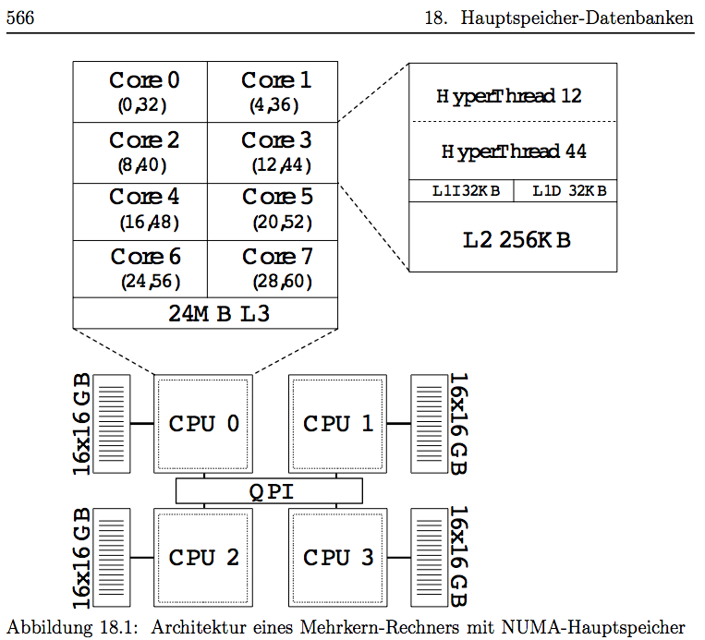

Slide 5
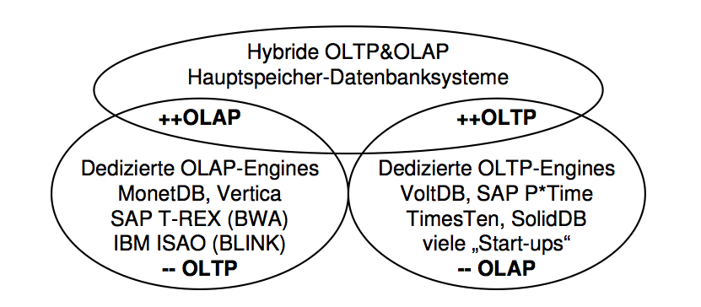
Einsatz von Hauptspeicher-Datenbanksystemen

Slide 6
Feasibility: Main Memory DBMS
Amazon
  Data Volume
    Revenue: 15 billion Euro
    Avg. Item Price: 15 Euro
    1 billion order lines per year
      54 Bytes per order line
      54 GB per year
      + additional data
      - compression
  Transaction Rate
    Avg: 32 orders per s
    Peak rate: Thousands/s
    + inquiries
Intel
  Tera Scale Initiative
  Server with several TB main memory
  We just ordered one from Dell for 49 K Euro
  Main Memory capacity will grow faster than Customers‘ Needs
  Cf. RAMcloud-project at Stanford
    Ousterhoud et al.

Slide 7
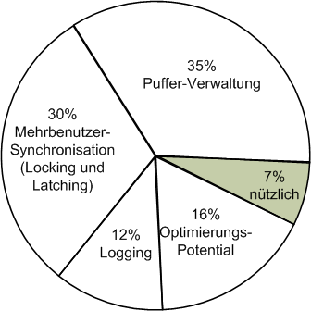
Leistungsengpässe: Profiling eines klassischen Datenbanksystems

Slide 8
Widerholung: Speicherhierarchie
Register
(L1/L2/L3)
Cache
Hauptspeicher
Plattenspeicher
Archivspeicher

Slide 9
Überblick: Speicherhierarchie
Register
Cache
Hauptspeicher
Plattenspeicher
Archivspeicher
1 – 8 Byte
Compiler
8 – 128 Byte
Cache-Controller
4 – 64 KB
Betriebssystem
Benutzer

Slide 10
Überblick: Speicherhierarchie
1-10ns
Register
10-100ns
Cache
100-1000ns
Hauptspeicher
10 ms
Plattenspeicher
sec
Archivspeicher
Zugriffslücke
10⁵

Slide 11
Überblick: Speicherhierarchie
1-10ns
Register
10-100ns
Cache
100-1000ns
Hauptspeicher
10 ms
Plattenspeicher
sec
Archivspeicher
Kopf (1min)
Raum (10 min)
München (1.5h)
Pluto (2 Jahre)
Andromeda
(2000 Jahre)
Zugriffslücke
10⁵

Slide 12
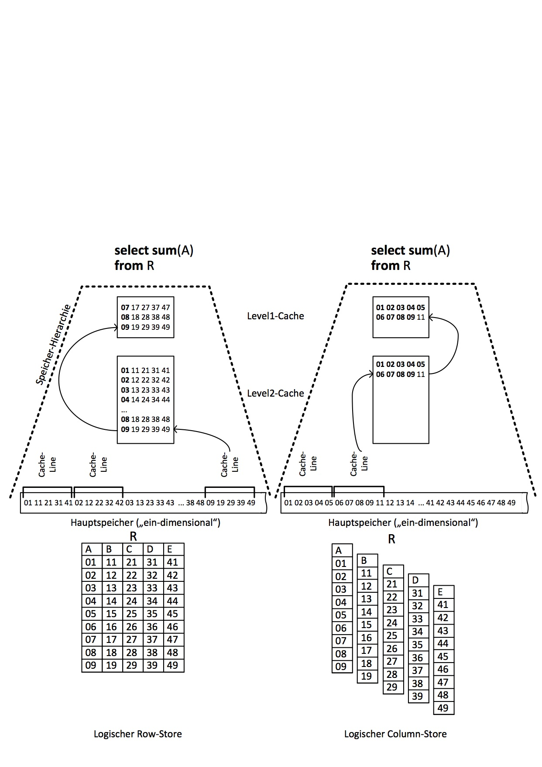

Slide 14
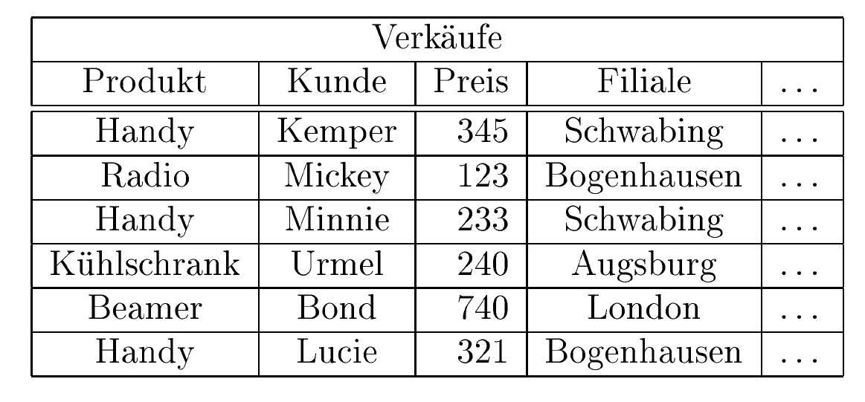
Row Store versus Column Store

Slide 15
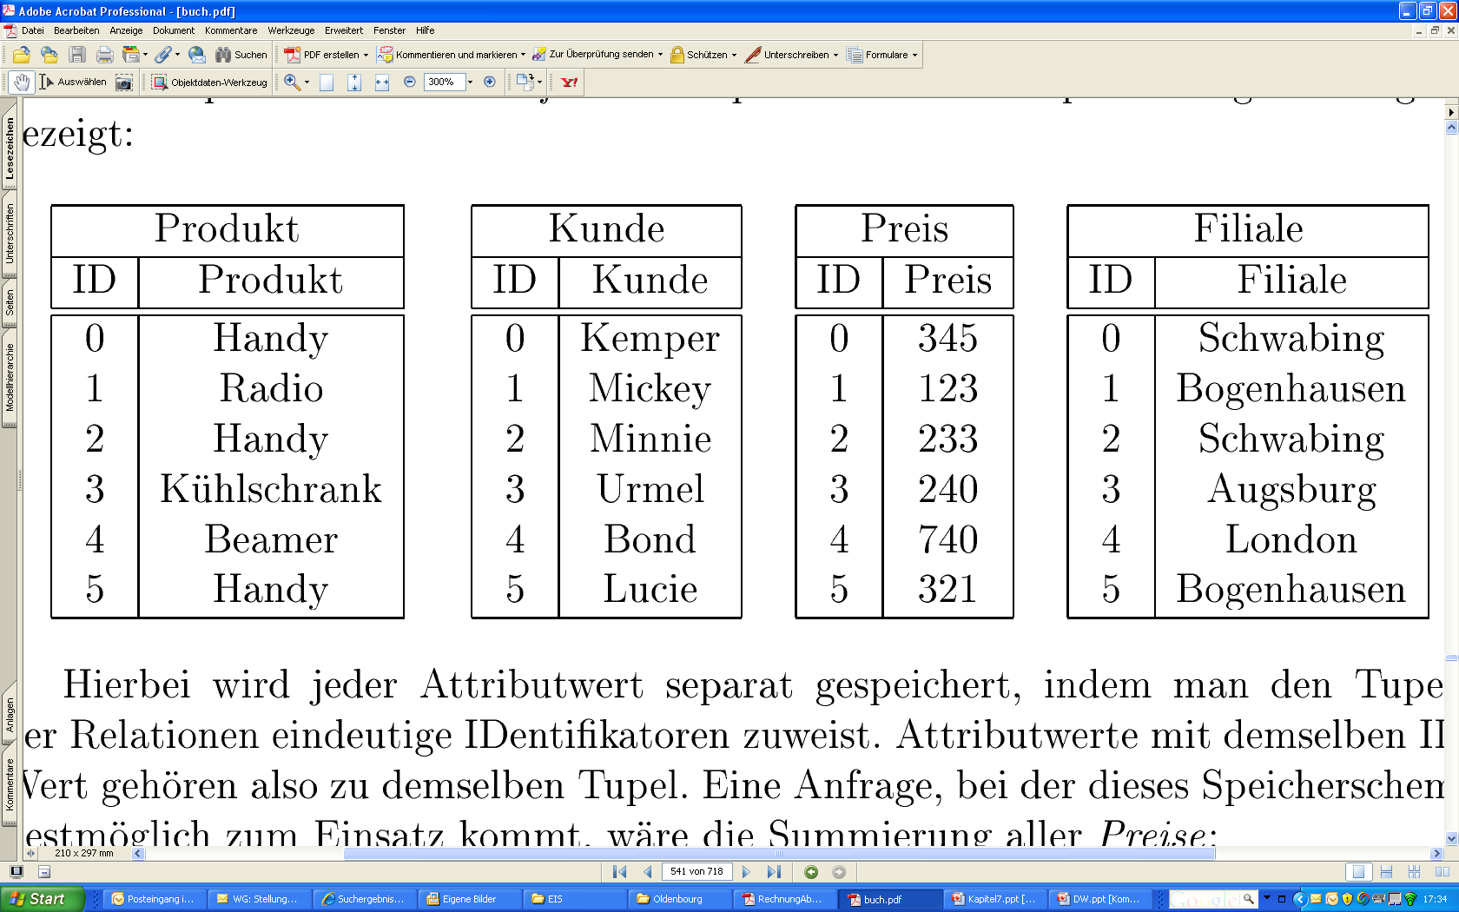
Row Store versus Column Store

Slide 16
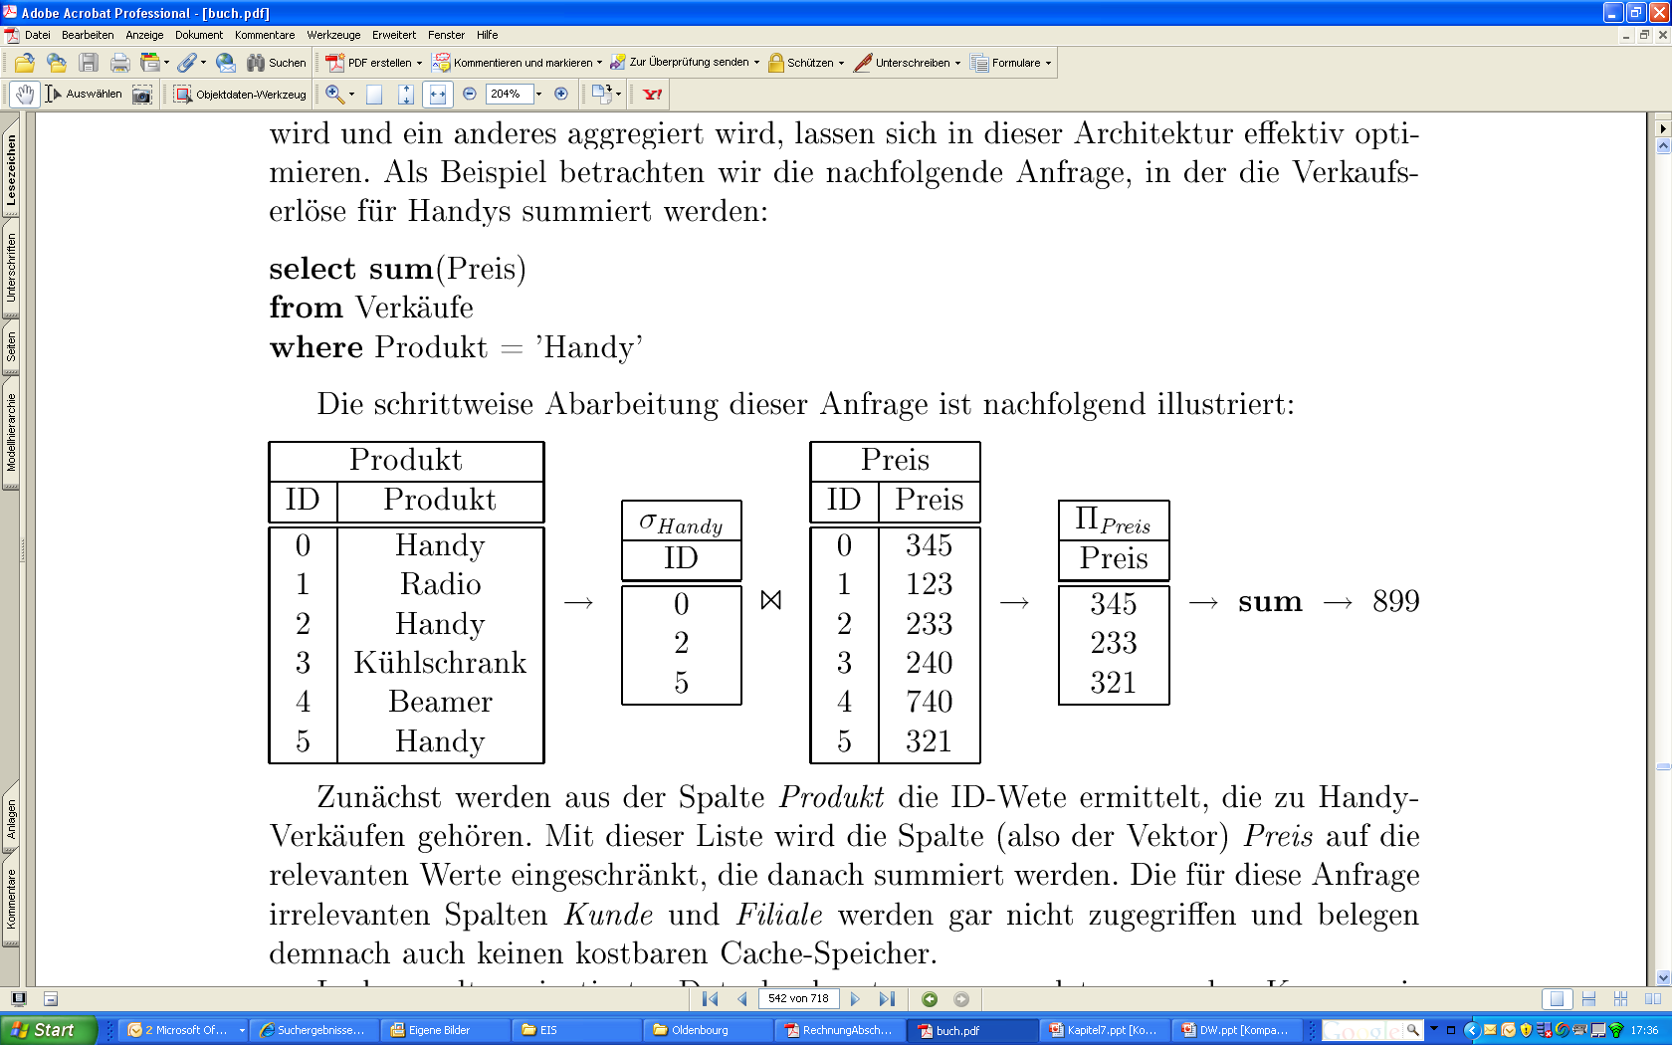
Anfragebearbeitung

Slide 17
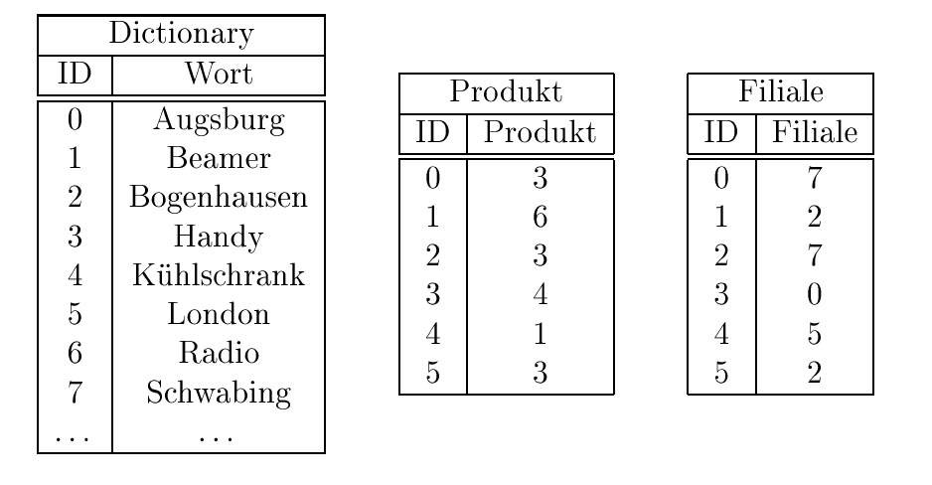
Komprimierung

Slide 18
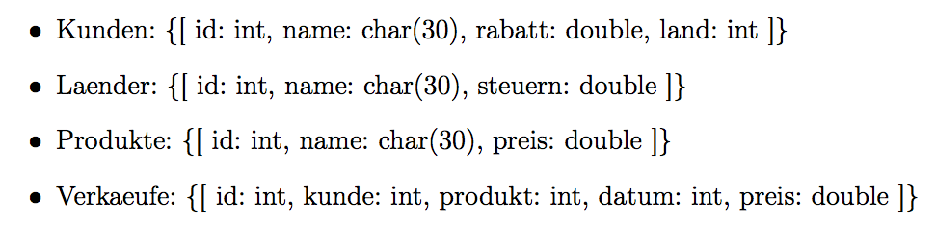

Datenstrukturen einer Hauptspeicher-Datenbank

Slide 19
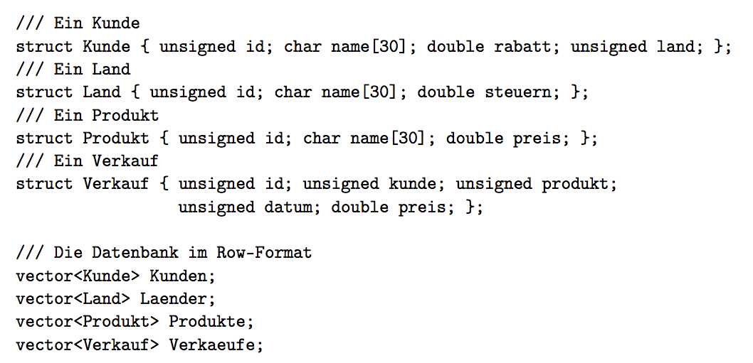
Row-Store-Format

Slide 20
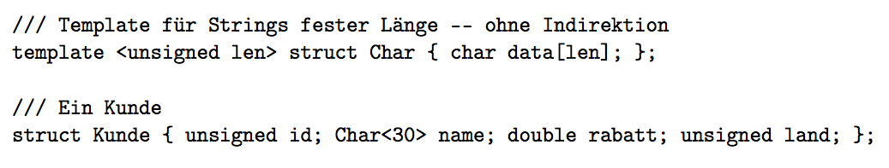
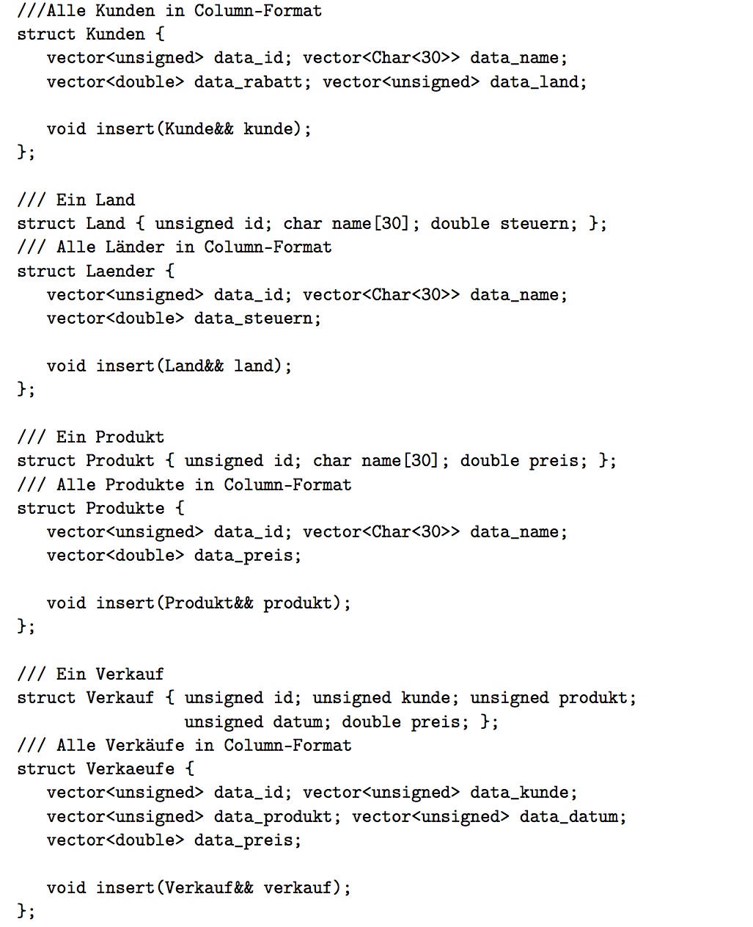
Column-Store-Format

Slide 21
Column-Store-Format (cont‘d)

Slide 22
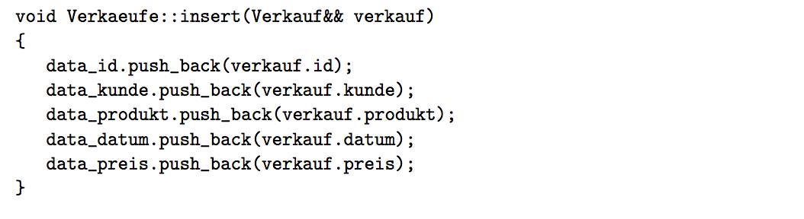
Einfügeoperation eines Tupels
Insert into Verkaeufe values (12, 007, 4711, 27.50)

Slide 23

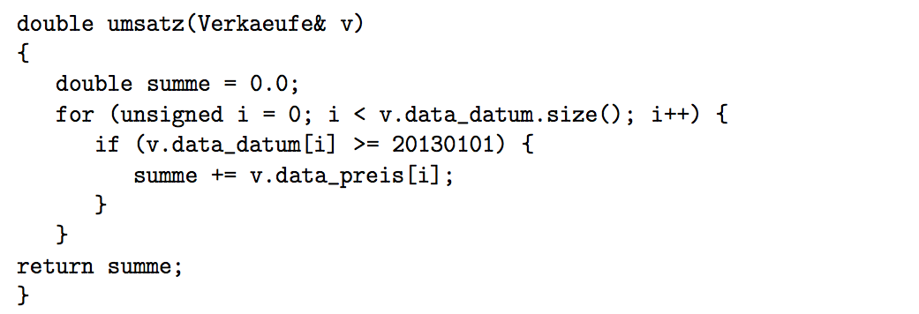
Anfragen

Slide 24
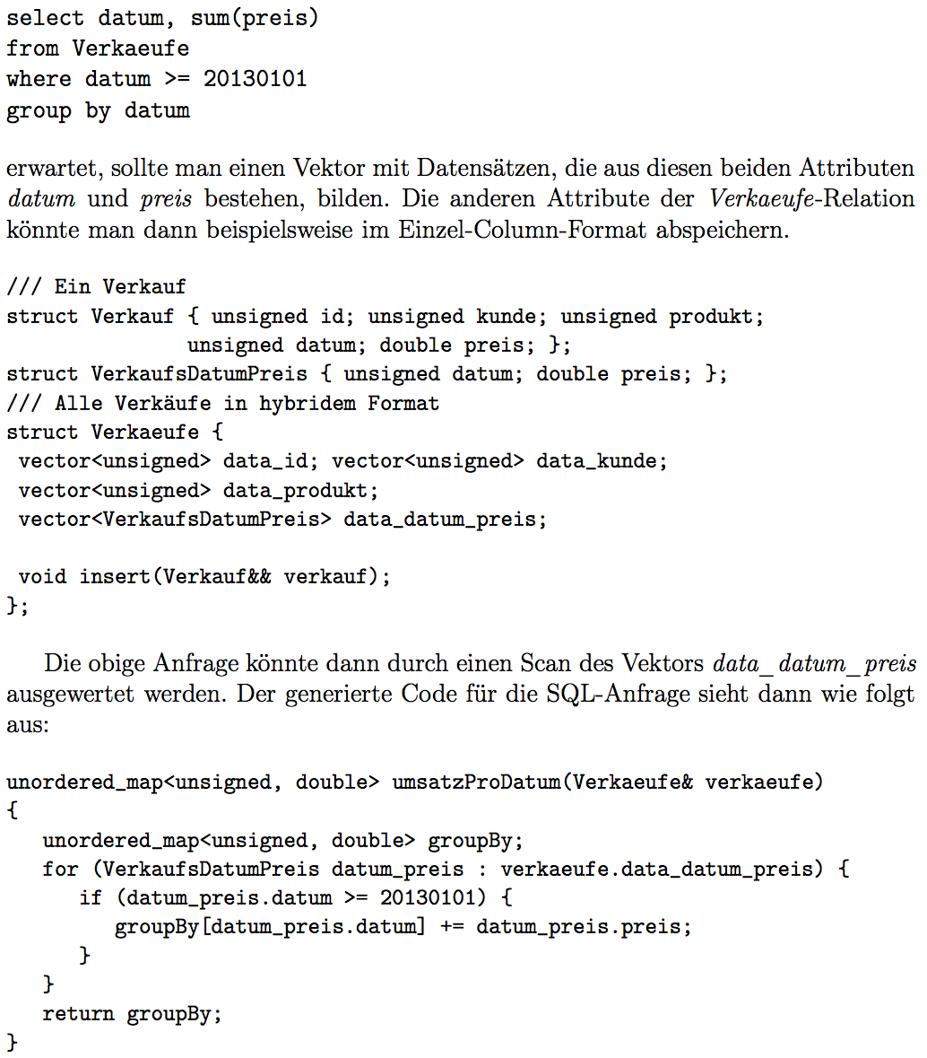
Hybrides Speichermodell

Slide 25
Anfragebearbeitung

Slide 26
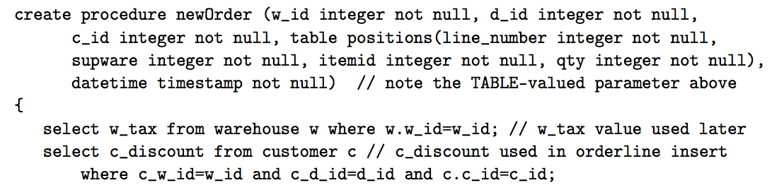
Anwendungsoperationen in der Datenbank: Stored Procedures

Slide 27
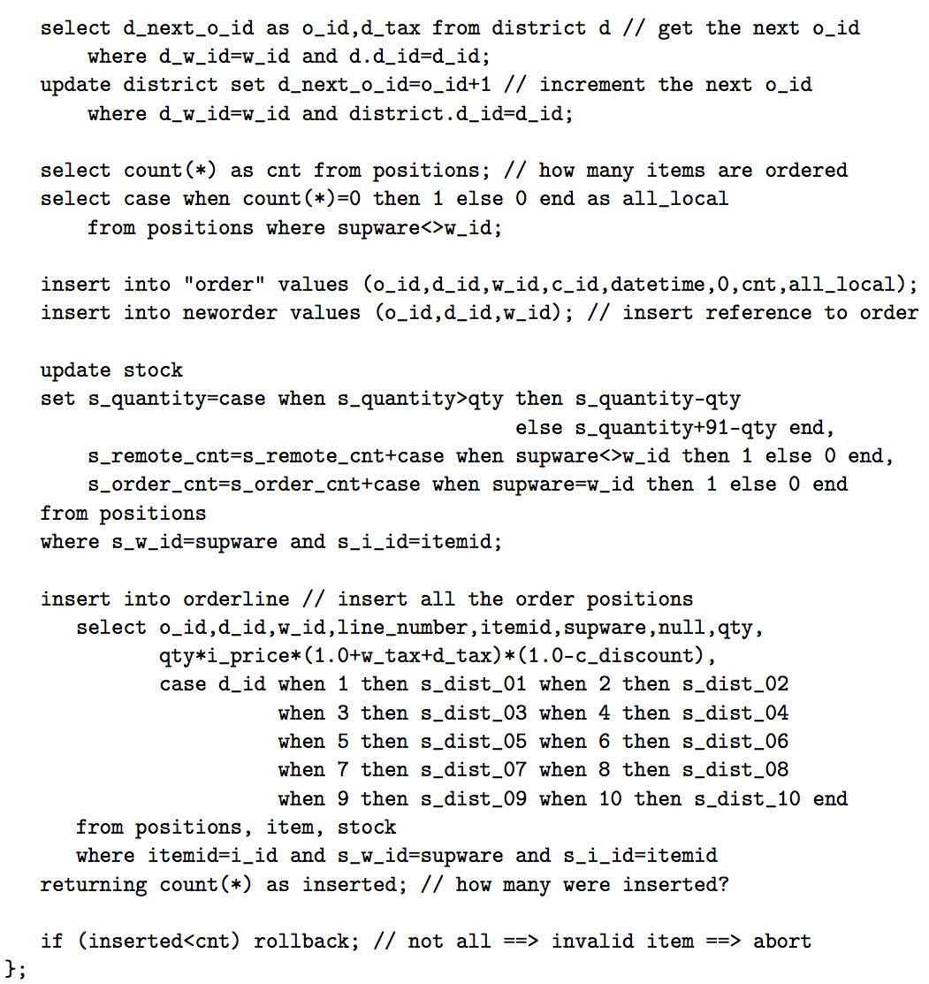

Slide 28
Snapshots für Anfragen
Snapshot der Haupt-Datenbank
OLAP
Haupt-Datenbank
OLTP

Slide 29
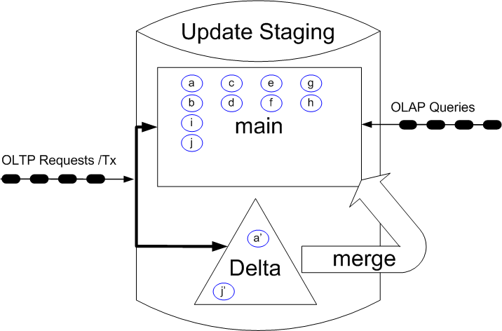
Update Staging: In vielen Systemen verwendet, zB. NewDB von SAP

Slide 30
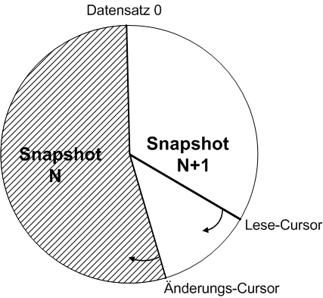
Scan-only Datenbanken: ISAO von IBM oder Crescando von der ETHZ

Slide 31
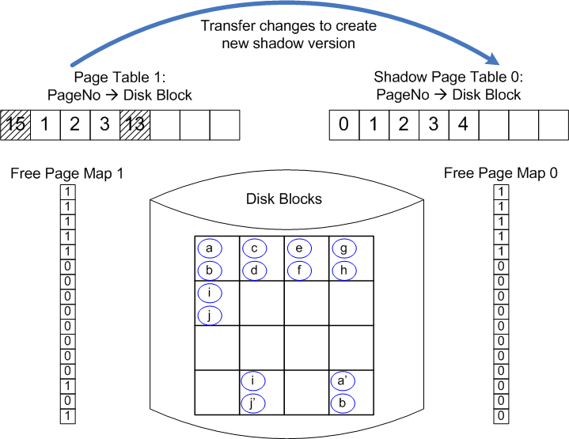
Ursprüngliches Schattenspeicher-Verfahren: Lorie77 für IBM System R

Slide 32
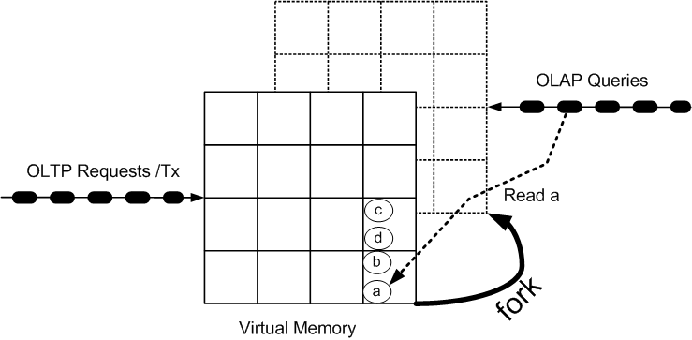
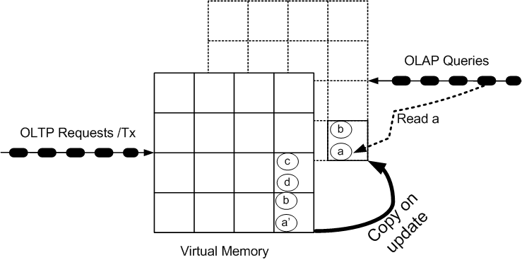
Copy on Write
Update a→a‘
2 µs

Slide 33
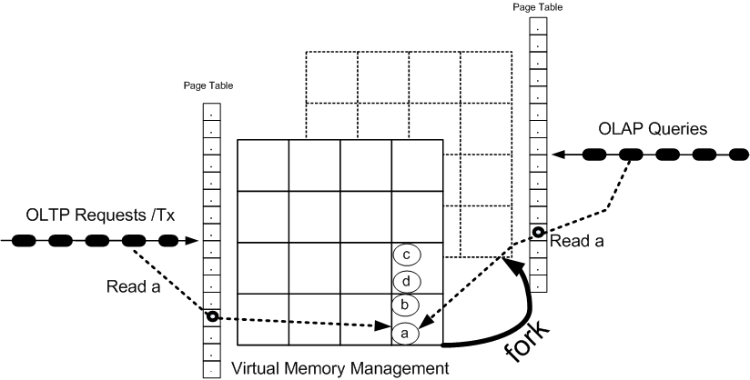
Snapshotting via fork-ing: Details

Slide 34
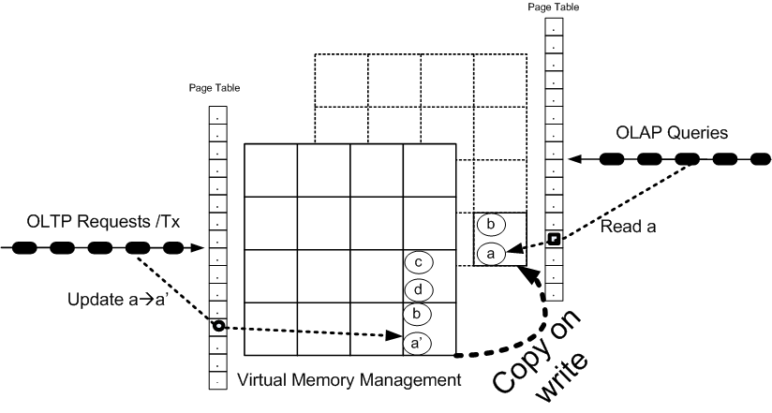
Snapshot Maintenance: copy on write

Slide 35
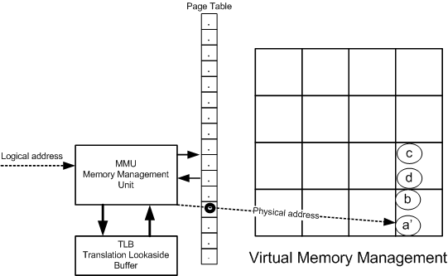
Fast because of Hardware-Support: MMU

Slide 36
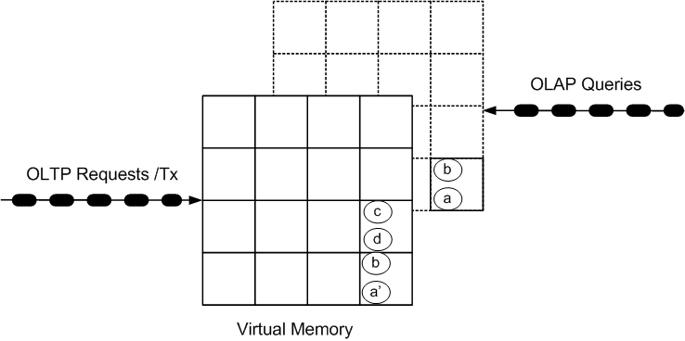
OLAP Queries on Tx-Consistent Snapshots

Slide 37
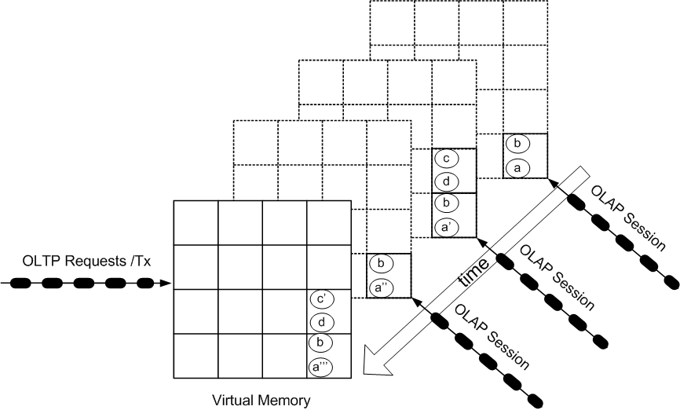
Multiple Query Sessions

Slide 38
Synchronization-Assertions
Serializability of the OLTP Transactions
  What else if executed serially
  We support full ACID → see coming slides
Snapshot isolation of the OLAP queries
  Multi-version mixed synchronization method
  Several OLAP queries form one Tx = OLAP Session
  Bernstein, Hadzilacos, Goodman: Chapter 5.5

Slide 39
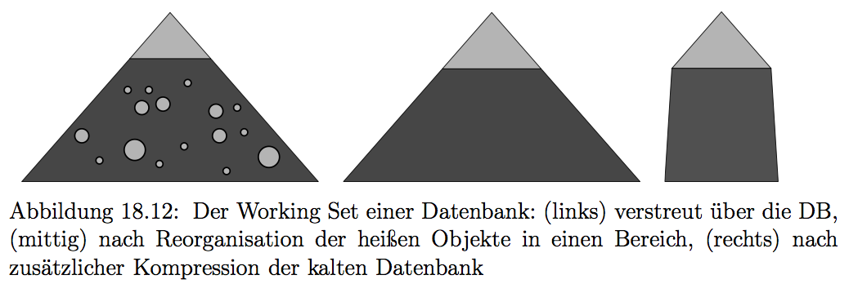
Kompaktifizierung: Motivation

Slide 40
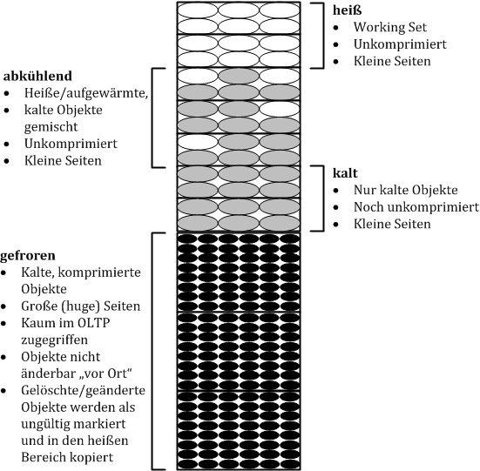
Kompaktifizierung der Datenbank

Slide 41
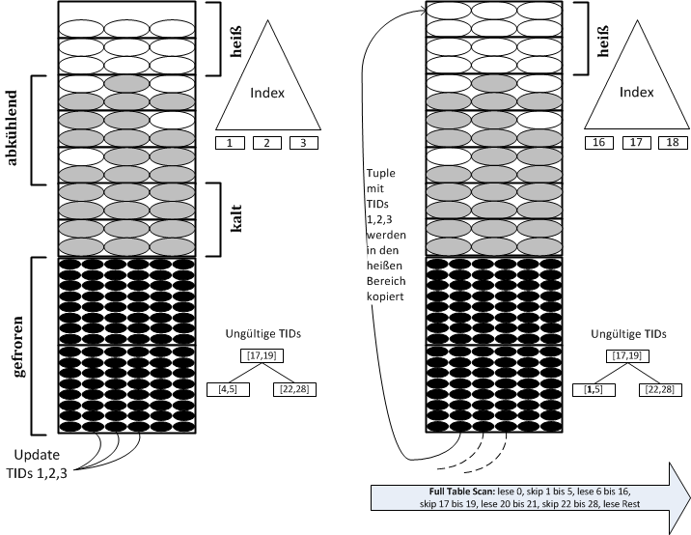
Invalidierung gefrorener Datenobjekte

Slide 42
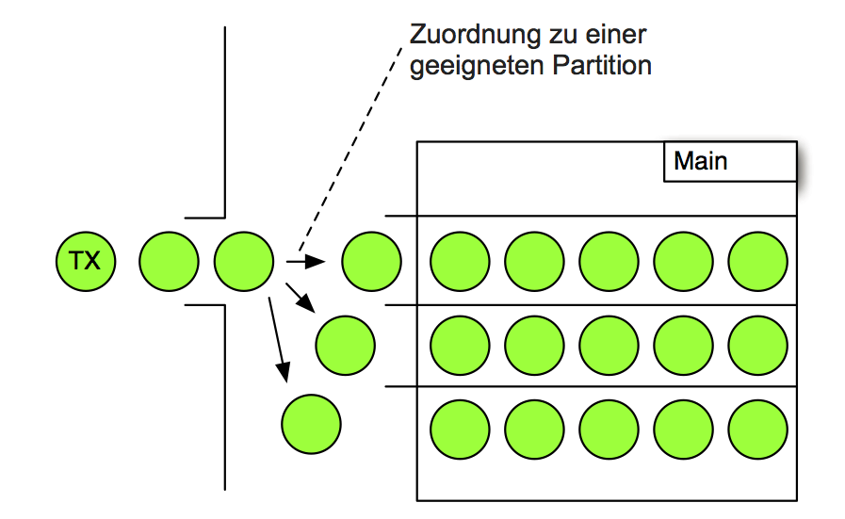
Transaktionsverwaltung: serielle Ausführung auf Partitionen

Slide 43
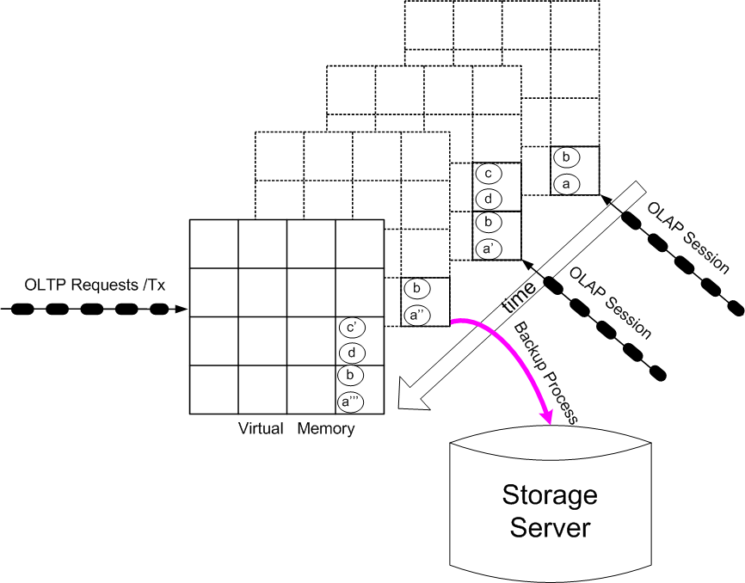
Snapshot used
for Tx-consistent
Backup

Slide 44
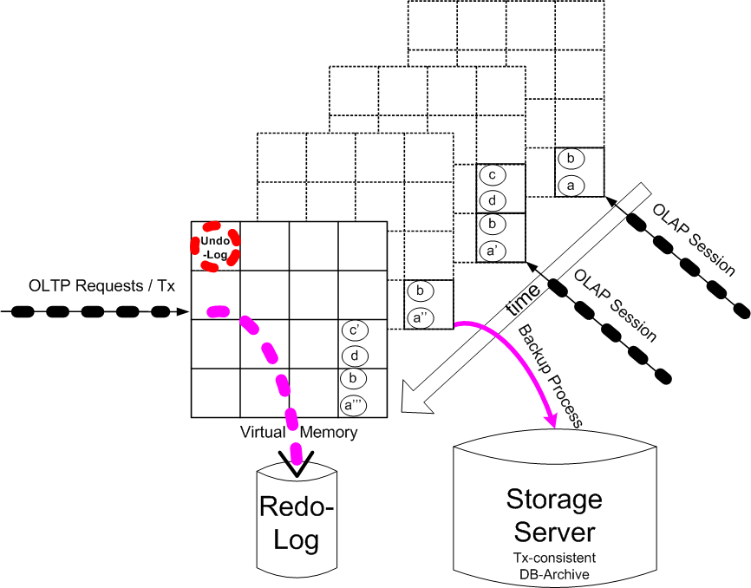
Logging the Transaction
Processing
To Storage Server via 10 Gb/s rDMA Interface (e.g. Myrinet or Infiniband)

Slide 45
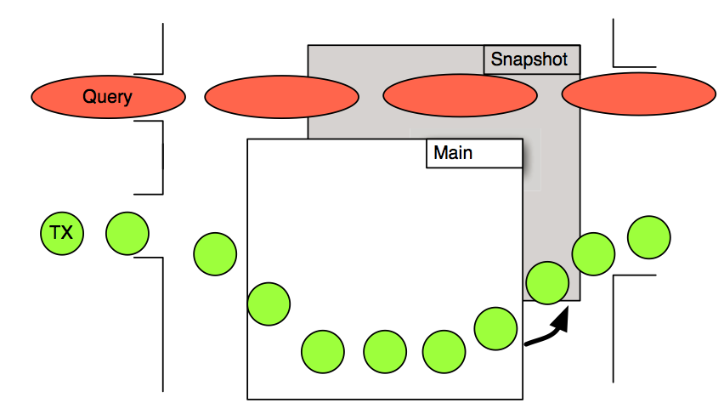
Isolation von OLAP und OLTP

Slide 46
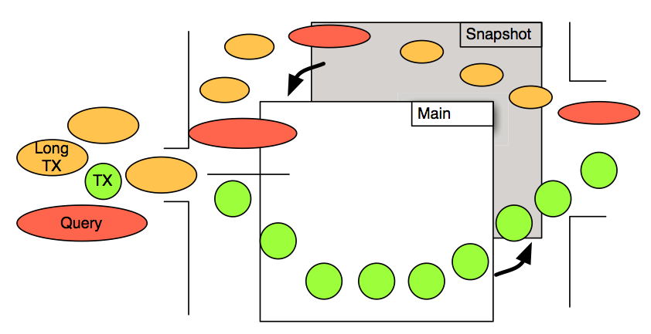
Tentative Ausführung langer Transaktionen

Slide 47
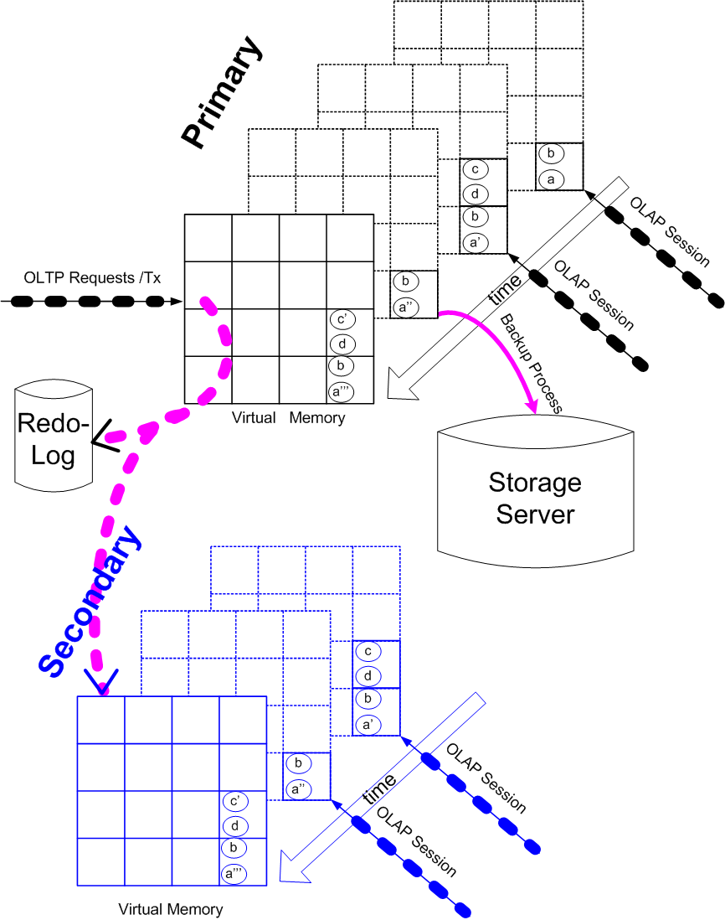
High Availability &
Load Balancing
Stand-By for OLTP
Active for OLAP
Possible for Backup

Slide 48
Row-Store
A | B | C | D | E | F
Column-Store
A
B
C
D
E
F

Slide 49
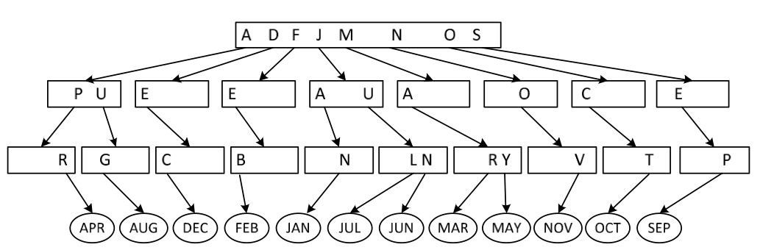
Indexstrukturen für Hauptspeicher-Datenbanken
Radix-Baum / Trie / Präfixbaum

Slide 50
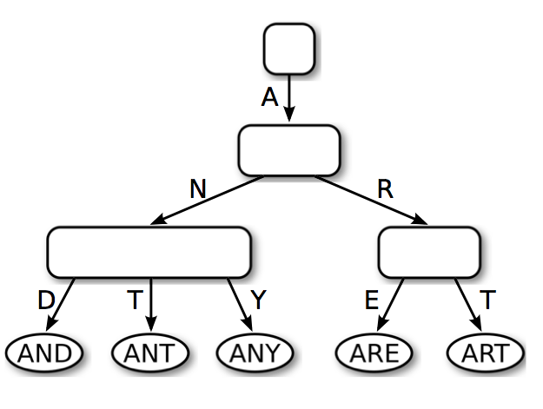
Idee des Adaptiven Radix-Baums ART

Slide 51
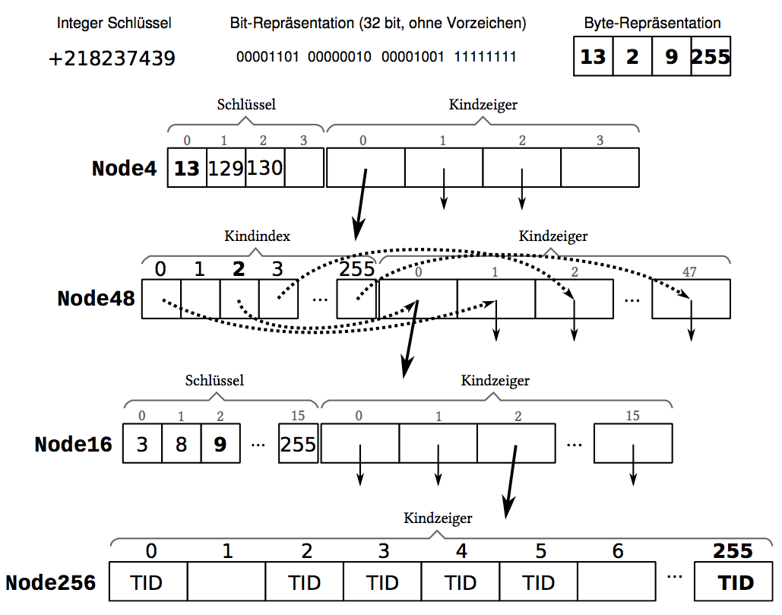
Adaptive Knoten des ART-Baums

Slide 52
Join-Berechnung
Cache-Lokalität
Mehrkern-Parallelität
NUMA-Berücksichtigung
Synchronisations-freie Parallelität

Slide 53
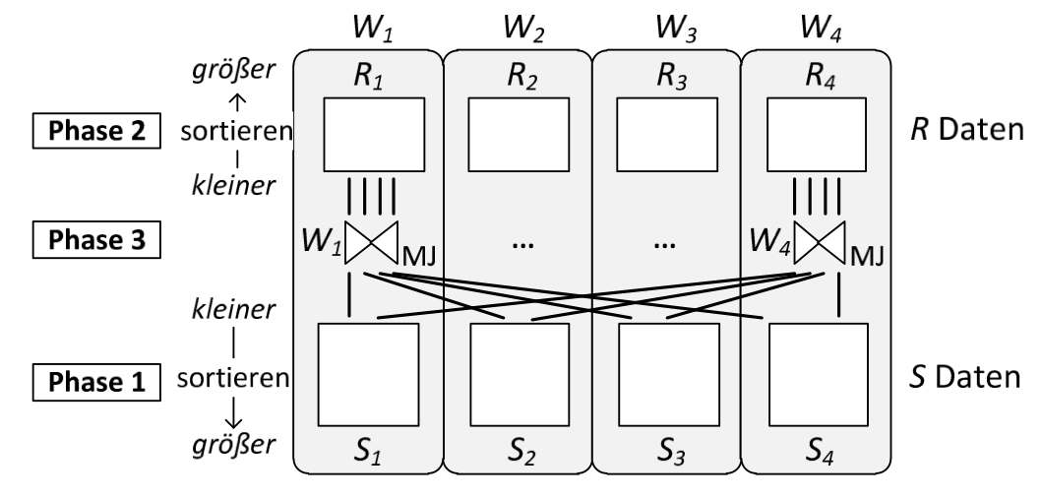
Grundidee des hoch-parallelen Sort/Merge-Joins

Slide 54
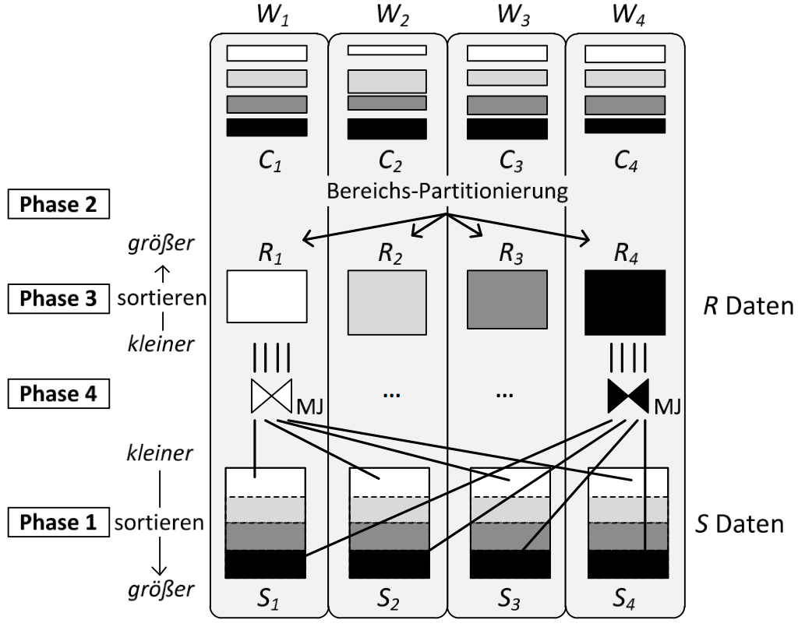
Bereichspartitionierung

Slide 55
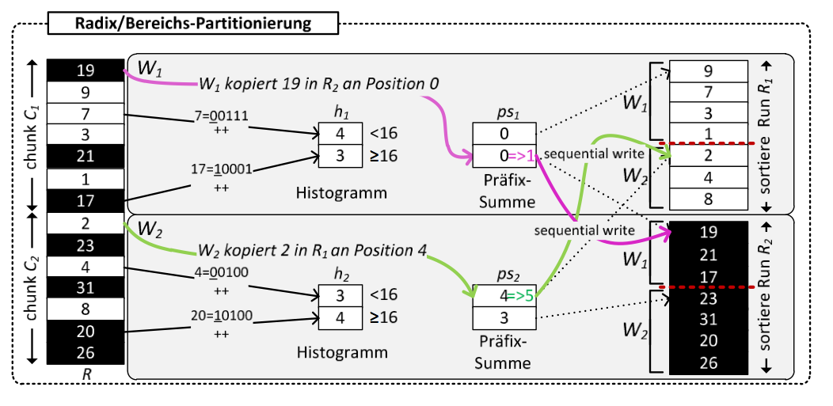
Hochparallel Bereichs/Radix-Partitionierung

Slide 56
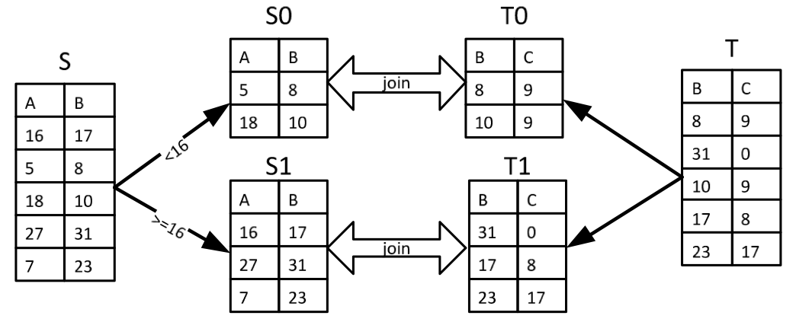
Paralleler Radix-Join

Slide 57
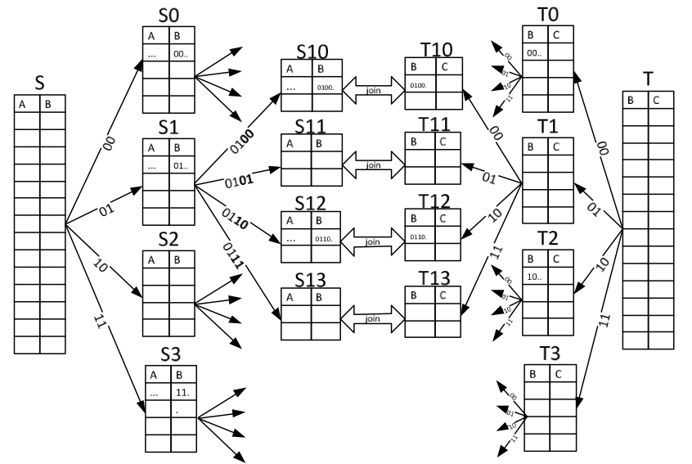
Mehrfache Partitionierung des Radix-Joins: Cache-Lokalität

Slide 58
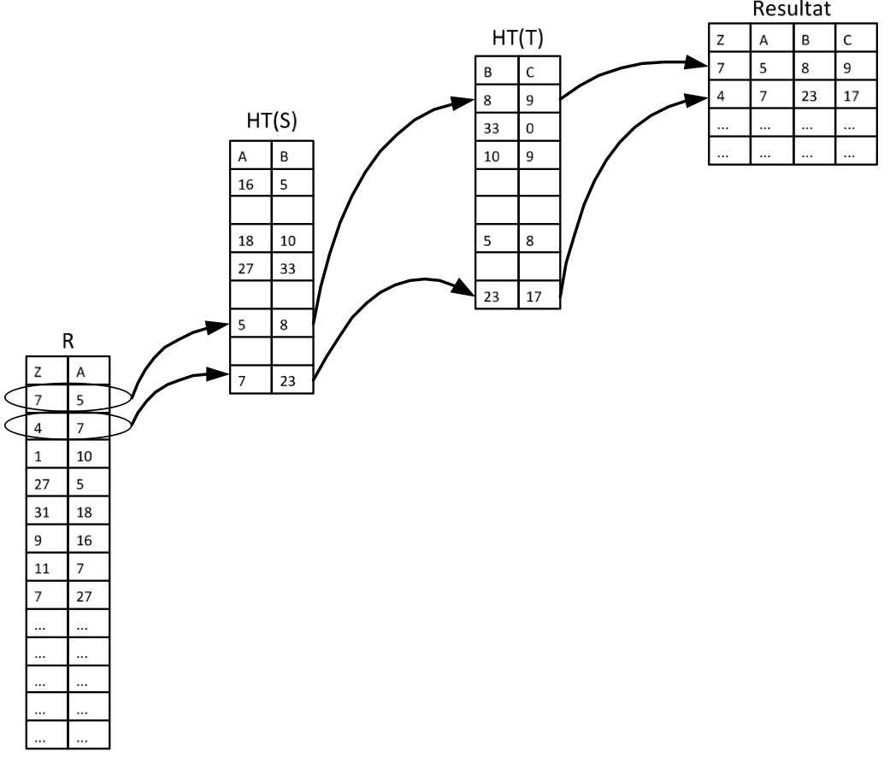
Hash-Join-Teams: Globale Hashtabelle

Slide 59
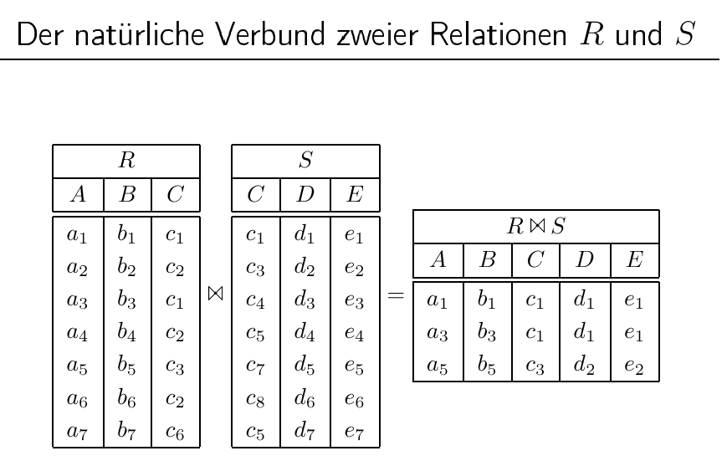

Slide 60
Algorithmen auf sehr großen Datenmengen
R ∩ S
R
2
3
44
5
78
90
13
17
42
89
S
44
17
97
5
6
27
2
13
9
Nested Loop: O(N²)
Sortieren: O(N log N)
Partitionieren und Hashing

